Slide 1

Taste Advisor
Mestrado Integrado em Engenharia Informática, 3ºAno, 2ºSemestre
Laboratórios de Informática IV
Sistema de recomendação gastronómica
Grupo 17 :
Ana Rita Marques a74218
Célia Figueiredo a67637
Humberto Vaz a73236
Ricardo Lopes a72062
Notes:
o nome Taste advisor surgiu porque queriamos que este projeto tivesse um nome apelativo ao tema e como tinhamos pensado em assistente de sabor, taste advisor ficou no ouvido

Slide 2
Estrutura da Apresentação
Análise de requisitos
Modelos do Sistema
Base de dados
Mockups
Notes:
Esta apresentação seguirá os tópicos base do relatório entregue sendo que serão referidos os seguintes aspetos:

Slide 3
Análise de Requisitos
O sistema tem como objetivo responder de forma simples às necessidades do utilizador. O sistema deverá filtrar a informação de acordo com as pesquisas dos utilizadores, se o utilizador tiver sessão iniciada a pesquisa poderá ser ainda mais filtrada de acordo com as suas preferências definidas no perfil. Para tal estão descritos abaixo os requisitos aos quais a aplicação deverá respeitar.
Notes:
ahah podiamos dizer que a Empresa Belo Lda nos pediu para fazer este projeto
restaurantes italianos, chineses, tailandes

Slide 4
Análise de Requisitos
Módulo Pesquisa
O Utilizador poderá usar a aplicação com ou sem login efetuado. A aplicação efetuará pesquisas de acordo com o profiling do utilizador em questão, de acordo com as suas preferências degustativas. O ideal seria que a aplicação “adivinhasse” quais as preferências do utilizador, para tal será implementádo um módulo que trata as preferências gastronómicas do utilizador. Nesse módulo poderá editar algumas das suas preferências gastronómicas e também filtrar restaurantes de acordo com a localização e preço
Notes:
ahah podiamos dizer que a Empresa Belo Lda nos pediu para fazer este projeto
restaurantes italianos, chineses, tailandes

Slide 5
Análise de Requisitos
Módulo Pesquisa – Sem login
Input por voz ou teclado
Input: nome de prato, ingrediente ou tipo de cozinha
Resultado será uma lista de restaurantes com o input contido
Cada item da lista conterá o nome do restaurante, uma imagem, a localização, o preço médio e a classificação
Escolher como obter a informação organizada: localização, classificação ou preço; senão escolher nenhuma opção a default será localização
Poderá ver informação mais detalhada sobre o restaurante
Pedir trajeto até restaurante desejado
Notes:
ahah podiamos dizer que a Empresa Belo Lda nos pediu para fazer este projeto
restaurantes italianos, chineses, tailandes

Slide 6
Análise de Requisitos
Módulo Pesquisa – Com login
Todas as funcionalidades acima descritas (sem login efetuado) estão acessíveis ao utilizador que efetuar login. Serão apresentadas novas funcionalidades ao utilizador logado que passaremos a descrever:
O utilizador pode efetuar login com a sua conta Facebook ou Google, ou então com os dados fornecidos no ato de registo manual.
O sistema irá permitir que o utilizador faça uma publicação na sua rede social (Facebook ou Google) sobre a sua experiência de degustação, de forma simples e sem sair da aplicação.
No final da experiência, a aplicação permitirá que o utilizador faça uma avaliação da experiência realizada, assim como possibilitará que este marque o restaurante/prato como “Favorito” ou “Não Favorito” que será adicionado aos Favoritos ou Não Favoritos respetivamente nas preferências do utilizador.
Será criado um histórico(avaliações, fotografias e comentários) com os dados fornecidos pelo utilizador, este que o poderá visualizar a qualquer momento
O utilizador terá a possibilidade de editar as suas preferências em qualquer altura
Notes:
ahah podiamos dizer que a Empresa Belo Lda nos pediu para fazer este projeto
restaurantes italianos, chineses, tailandes

Slide 7
Análise de Requisitos
Módulo Preferências
Neste módulo serão tratadas as preferências do utilizador com base no seu perfil. Serão tratados os filtros de pesquisa para cada utilizador autenticado. O filtro será baseado nas preferências editadas do utilizador. Para cada restaurante ou prato presente no conjunto de “Não Favorito” será automaticamente removido de pesquisas futuras. Assim como serão removidos os pratos com os ingredientes não favoritos de cada utilizador.
Notes:
ahah podiamos dizer que a Empresa Belo Lda nos pediu para fazer este projeto
restaurantes italianos, chineses, tailandes

Slide 8
Análise de Requisitos
Módulo Preferências
Haverá a possibilidade do utilizador poder adicionar e/ou remover um restaurante/prato dos seus Favoritos/Não Favoritos
Assim que o utilizador adicionar um restaurante/prato aos seus “Não Favoritos”, o sistema irá excluir esses itens de pesquisas futura
O utilizador poderá adicionar preferências extras, tais como adicionar um ingrediente que não gosta e em pesquisas futuras se esse ingrediente estiver presente esse prato será excluído.
Notes:
ahah podiamos dizer que a Empresa Belo Lda nos pediu para fazer este projeto
restaurantes italianos, chineses, tailandes

Slide 9
Análise de Requisitos
Módulo Proprietário:
O proprietário de determinado restaurante poderá atualizar a informação relativa às suas ementas expostas ao público. Para tal forma definidos alguns requisitos para o Proprietário:
Será gerado um email e uma palavra passe para cada restaurante que será fornecida aos proprietários.
Os proprietários poderão editar o campo das ementas, este que será visível para todos os utilizadores do sistema.
Os proprietários poderão atualizar fotografias relativas ao restaurante e pratos (ementa).
Notes:
ahah podiamos dizer que a Empresa Belo Lda nos pediu para fazer este projeto
restaurantes italianos, chineses, tailandes

Slide 10
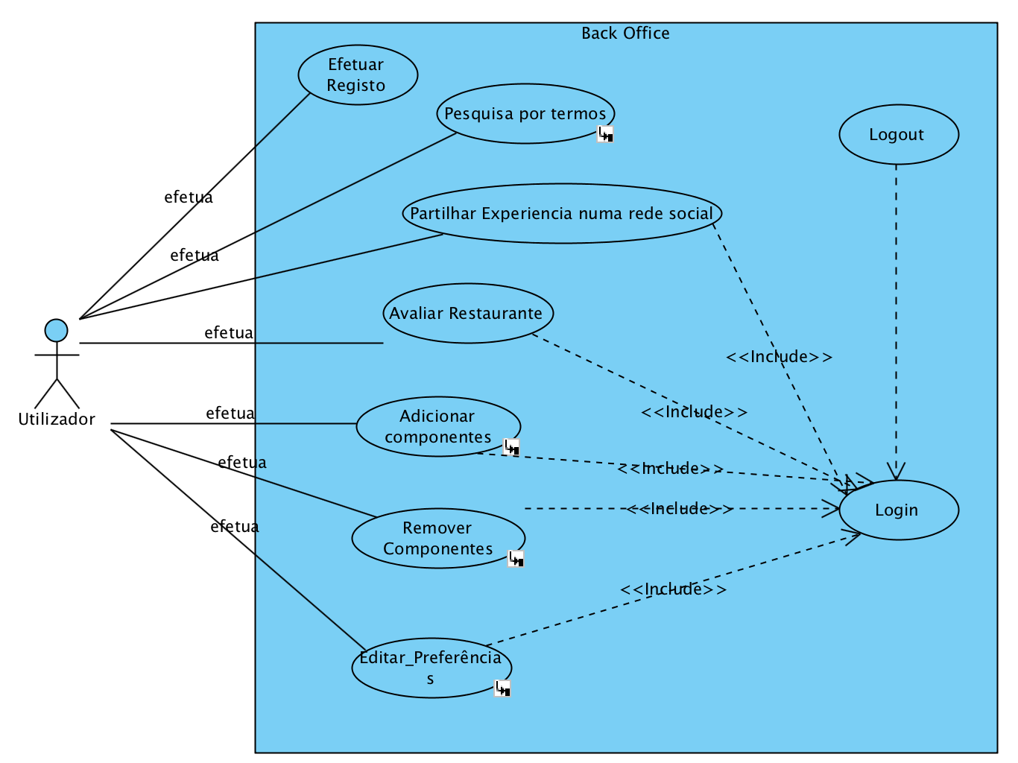
Modelos do Sistema
Use Cases:
O sistema deverá permitir que o utilizador realize as seguintes tarefas: Efetuar Registo, Pesquisar por termos, Partilhar experiência numa rede social, Avaliar Restaurantes, Adicionar novas informações ao sistema, remover informações por ele adicionadas e editar as preferências e ainda se pretender efetuar login e logout.

Slide 11
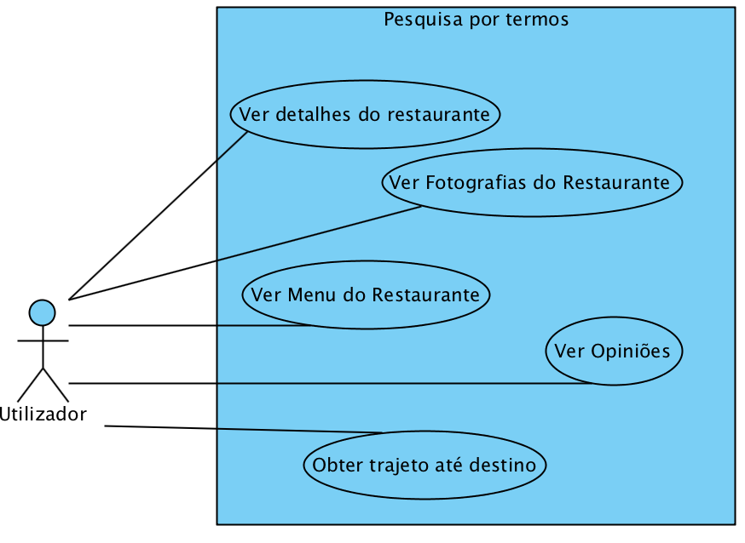
Modelos do Sistema - Pesquisa por Termos
Use Cases:
O sistema deverá permitir que o utilizador realize as seguintes tarefas: Ver detalhes do restaurante, ver as fotografias do restaurante, ver menu do restaurante, ver opiniões, obter trajeto até destino.

Slide 12
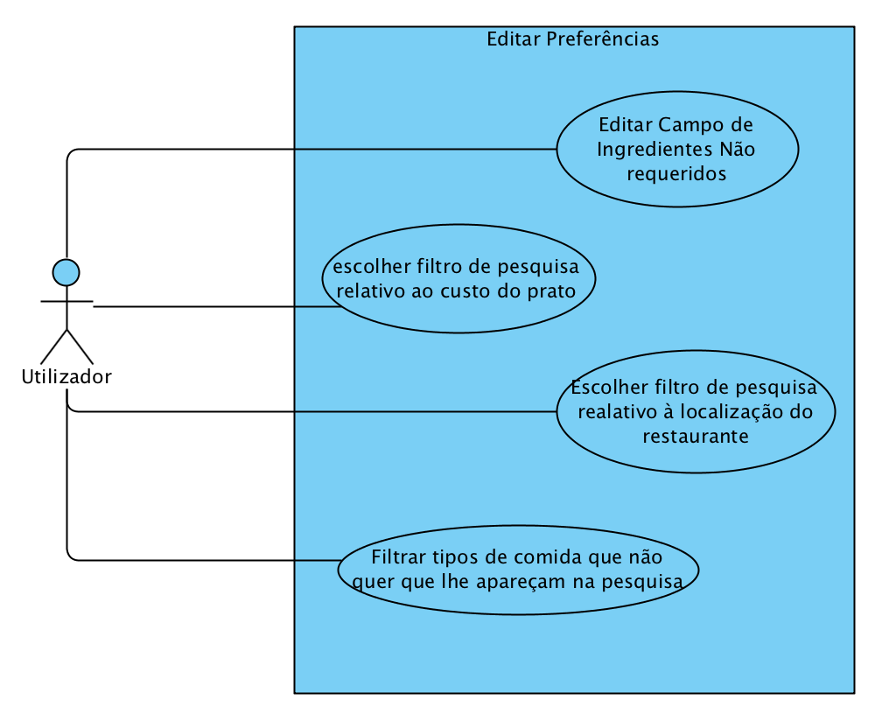
Modelos do Sistema - Editar Preferências
Use Cases:
O subdiagrama “Editar Preferências” permite visualizar quais as preferências do utilizador que poderão ser editadas na aplicação, neste caso em especifico poderá editar um campo com os ingredientes que não gosta, adicionalmente foram adicionados campos que permitem filtrar ainda mais a informação tais como filtrar preço do prato, localização e tipos de comida.

Slide 13
Modelos do Sistema - Editar Preferências

Slide 14
Base de Dados

Slide 15
Base de Dados

Slide 16
Base de Dados

Slide 17
Base de Dados

Slide 18
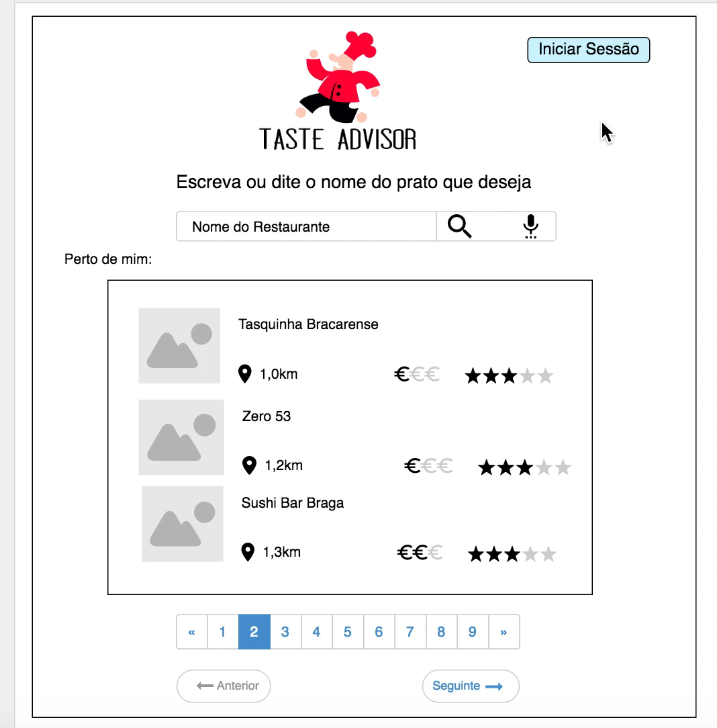
Mockups

Slide 19
Mestrado Integrado em Engenharia Informática, 3ºAno, 2ºSemestre
Laboratórios de Informática IV
Grupo 17 :
Ana Rita Marques a74218
Célia Figueiredo a67637
Humberto Vaz a73236
Ricardo Lopes a72062

